Slide 1

Nombre del curso: Curso Integrador I: Sistemas Software Sección: Sección 55009 Grupo n°9: Fabián Alfaro Lopez Tema: Informe de Avance de Proyecto Final III Sistema asistencial docente Enrique Pallardelli

Slide 2

INTRODUCCION
En el marco del desarrollo del trabajo final para el curso Integrador de Sistemas de Software, se presenta el segundo avance del proyecto titulado "Sistema Asistencial Docente del Colegio Enrique Pallardelli". Esta iniciativa tiene como objetivo central modernizar y optimizar el control de asistencia del personal docente mediante una plataforma web robusta y segura, diseñada bajo principios de arquitectura moderna.
Durante esta fase inicial del proyecto, se ha construido la arquitectura base utilizando el patrón Modelo-Vista-Controlador (MVC), aplicando además principios fundamentales como DAO, TDD y SOLID para garantizar una estructura mantenible, escalable y orientada a buenas prácticas de desarrollo. Se han considerado aspectos críticos de seguridad para proteger la integridad de los datos sensibles, especialmente en procesos como la validación de identidad por DNI y la gestión de usuarios.
Para mejorar la funcionalidad y eficiencia del sistema, se han integrado librerías de apoyo ampliamente utilizadas en el ecosistema Java, tales como Apache Commons, y Logback.
El avance presentado cubre aproximadamente un 30% de las funcionalidades del sistema, incluyendo la modelación BPM de los procesos principales, el diseño lógico y físico de la base de datos, el modelo de clases orientado a objetos, y un primer prototipo de interfaces de usuario. Adicionalmente, el proyecto ha sido integrado a un sistema de control de versiones utilizando Git y GitHub, permitiendo una trazabilidad efectiva y colaboración entre los miembros del equipo.
Este conjunto de entregables refleja un progreso significativo hacia la implementación de una solución funcional, segura y centrada en las necesidades administrativas del colegio, marcando una base sólida para las etapas posteriores del desarrollo.

Slide 3
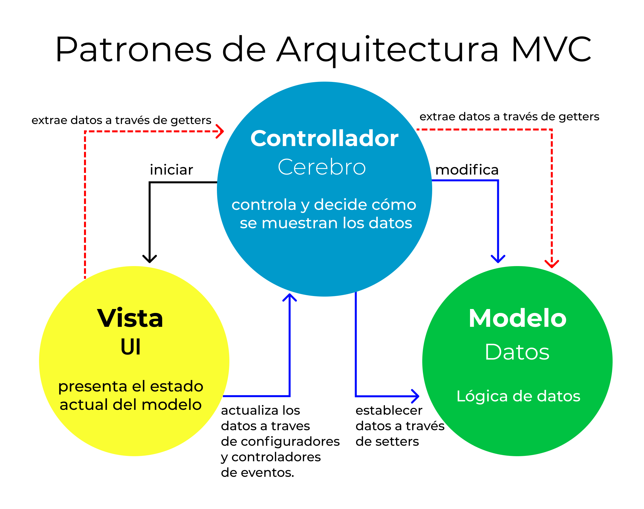
Capitulo I Uso de arquitectura MVC, TDD, DAO, SOLID,

Slide 4





TECNOLOGIAS USADAS

Slide 5
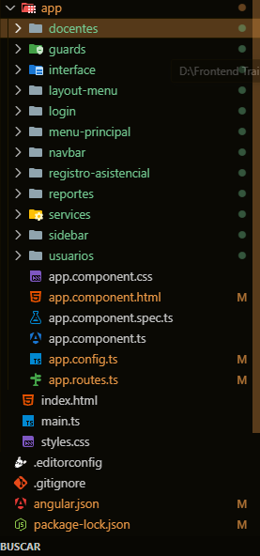
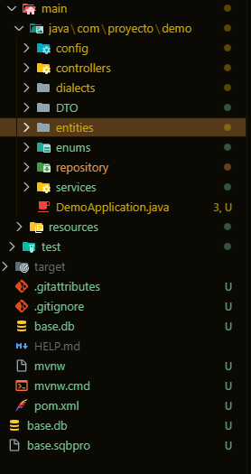
ARQUITECTURA GENERAL
DEL PROYECTO
BACKEND
FRONTEND

Slide 6
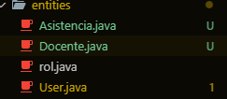
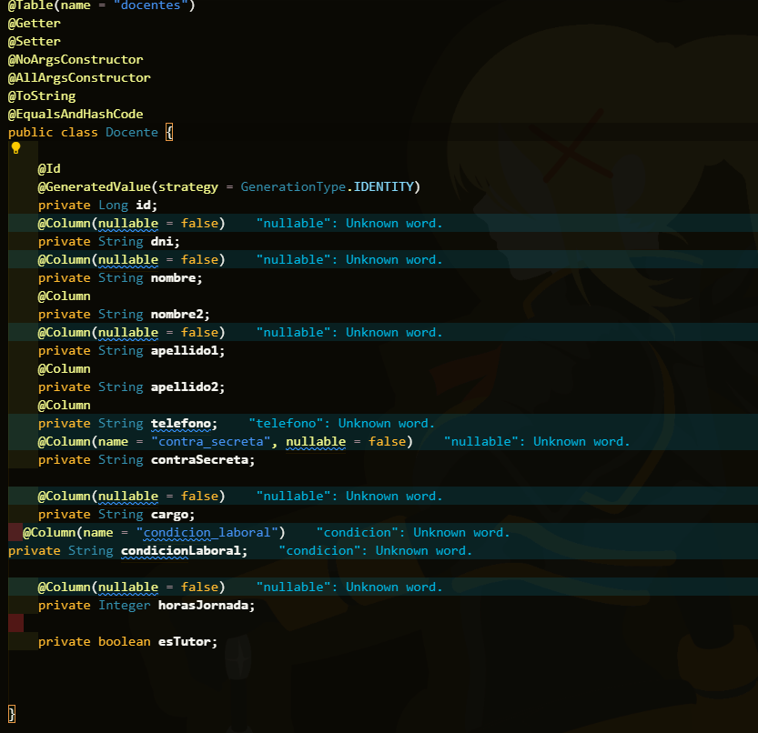
MVC
Modelo (Model)Representado por el paquete entities:
Clases como
Asistencia.java,
Docente.java,
User.java,
rol.java
definen la estructura de los datos del sistema. Estas clases se anotan como entidades JPA y están directamente vinculadas a la base de datos.

Slide 7

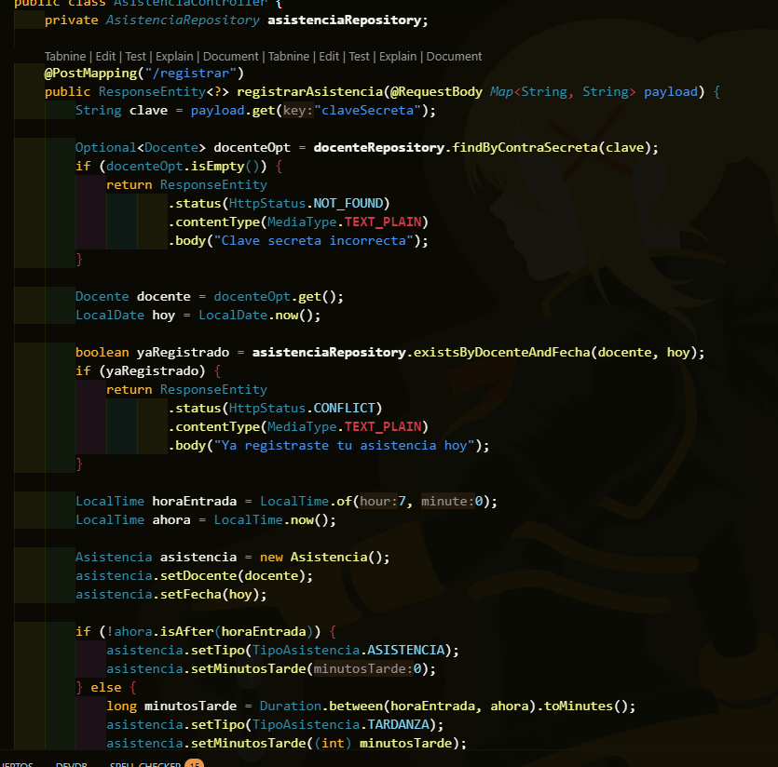
CONTROLADOR
Controlador (Controller)Representado por el paquete controllers:
Archivos como
AsistenciaController.java,
DocenteController.java,
UsuarioController.java
manejan las peticiones HTTP entrantes.Coordinan la lógica de negocio a través de los servicios y devuelven respuestas adecuadas al cliente.

Slide 8
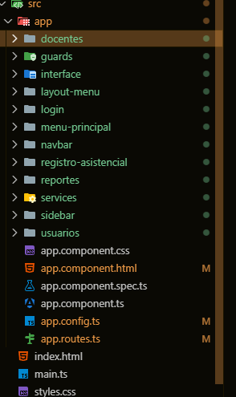
VISTA
VISTA (View)Representado por la arquitectura frontend en angular
Estructurado de tal forma que separamos y ordenamos los componentes de cada modulo necesario para el funcionamiento idóneo del frontend.

Slide 9
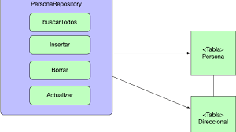
DAO (Data Access Object)

Slide 10
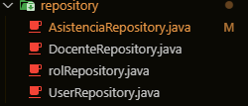
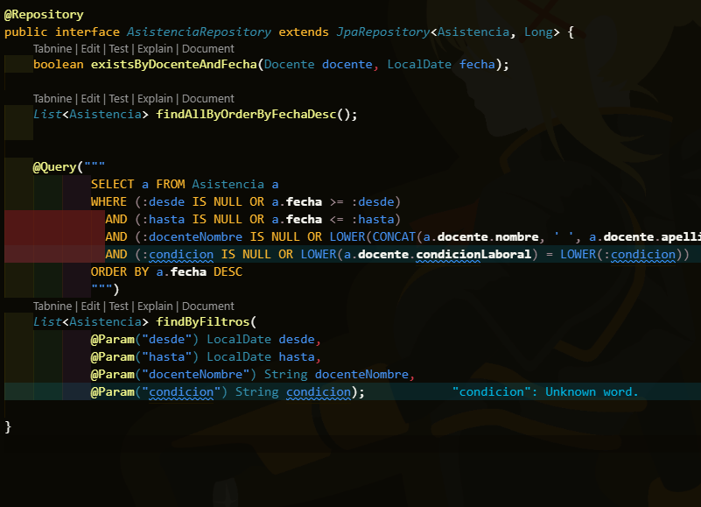
DAO está implementado en el proyecto mediante el paquete repository:
Interfaces como:
AsistenciaRepository.java,
DocenteRepository.java,
UserRepository.java
rolRepository.java
son DAOs, ya que encapsulan la lógica de acceso a datos usando Spring Data JPA.
Estas interfaces permiten consultar, guardar, actualizar o eliminar entidades sin tener que escribir SQL manualmente.

Slide 11
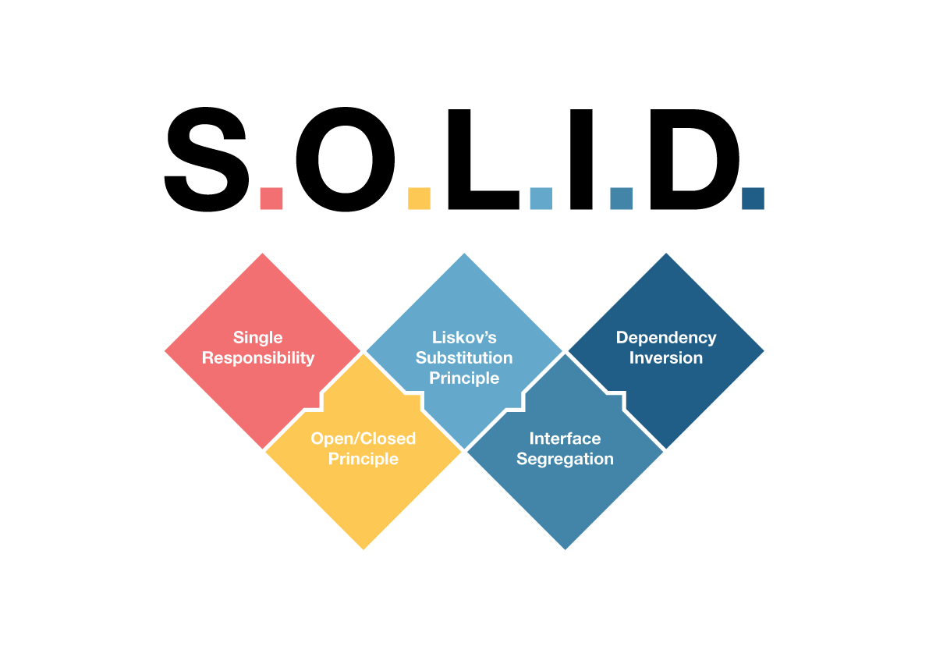
SOLID (Principios de diseño orientado a objetos)

Slide 12
Se ha aplicado los principios SOLID de la siguiente forma:
S - Single Responsibility Principle (Responsabilidad Única)
Cada clase tiene una sola responsabilidad.
Por ejemplo, AsistenciaController solo controla las rutas relacionadas a asistencias.
AsistenciaRepository se encarga únicamente del acceso a datos de asistencia.
O - Open/Closed Principle (Abierto para extensión, cerrado para modificación)
Se puede añadir nuevas funcionalidades creando nuevos métodos en servicios sin modificar las clases existentes.
Por ejemplo, puede uno extender la lógica en DocenteService sin tocar el controlador.
L - Liskov Substitution Principle
Se cumple ya que hemos trabajado con interfaces de JpaRepository y programación orientada a interfaces.
I - Interface Segregation Principle
Separamos interfaces por funcionalidad. Cada Repository o Service solo maneja un tipo de entidad.
D - Dependency Inversion Principle
Los controllers dependen de interfaces (services), no de implementaciones concretas. Spring inyecta las dependencias mediante @Autowired.

Slide 13
Otros añadidos:
DTOs (FiltroAsistenciaDTO, LoginRequest):
separan la capa de presentación de la de dominio, cumpliendo buenas prácticas.
Uso de carpeta de configuraciones:
Posee diversas configuraciones para el funcionamiento optimo del sistema, sobretodo enfocado
En la configuración del servidor siendo otra buena practica ya que mejora la independencia de los
Otros paquetes de información irrelevante.

Slide 14
Capitulo IV Prototipos UX

